Slide 1

APLICATIE de Trading / Trading bOT
Coordonator stiintific:
Prof. dr. ing. Radulescu Florin
Student:
Stanciu Stefan-Lucian

Slide 2
Continut
Capitolul 1: Introducere
Capitolul 2: Motivatia
Capitolul 3: Metode existente
Capitolul 4: Descrierea aplicatiei
Capitolul 5: Rezultate
Capitolul 6: Evaluare
Capitolul 7: Concluzii

Slide 3
Introducere
Tema proiectului este “Aplicatie de trading / Trading Bot”, iar numele aplicatiei este MoneyTrading.
Obiectivul a fost de a dezvolta un program care sa monitorizeze constant modificarile in pret ale pietelor alese de utilizator si sa plaseze tranzactii in functie de specificatiile acestuia.
Aplicatia este destinata investitorilor care folosesc platforma de trading xStation de la XTB si care doresc sa faca automat tranzactii in functie de preferintele lor.

Slide 4
Motivatia
Aplicatia are urmatoarele obiective:
Economisirea timpului si efortului.
Minimizarea interventiei umane cu platformele de trading.
Automatizarea procesului de tranzactionare.

Slide 5
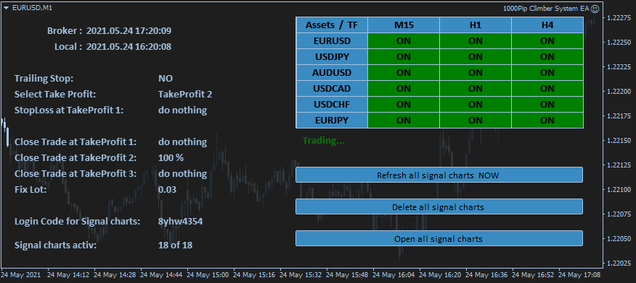
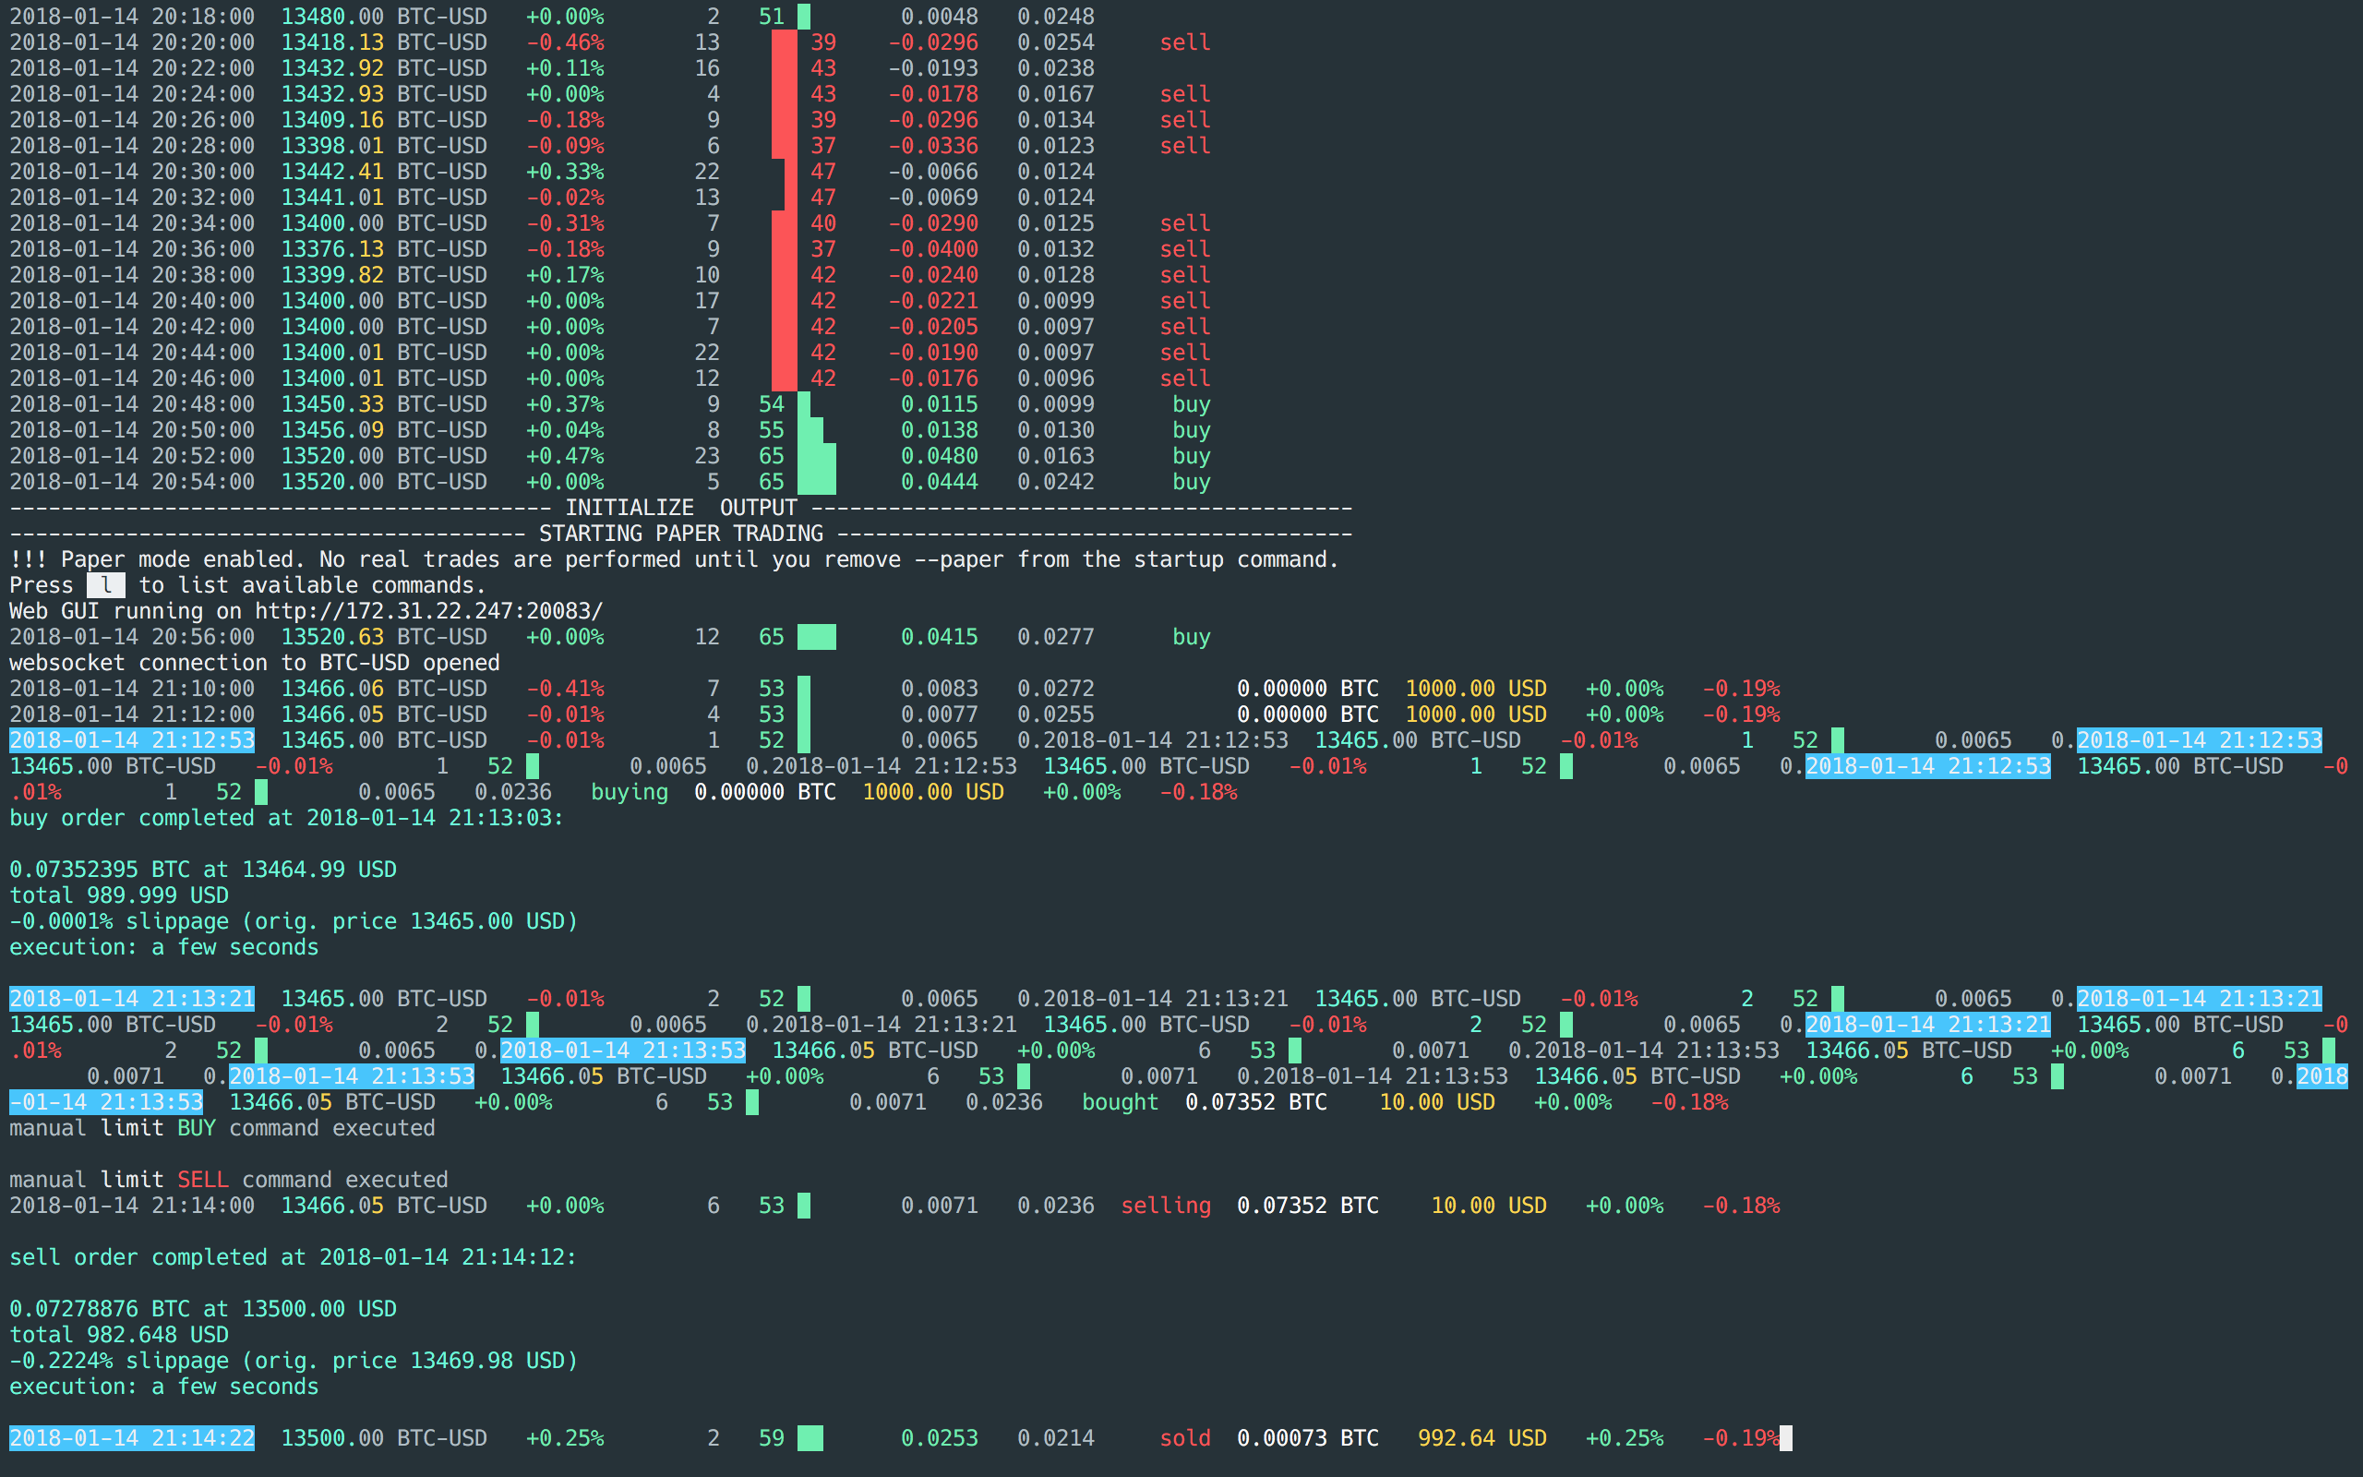
Metode existente
1000pip Climber System
Zenbot

Slide 6
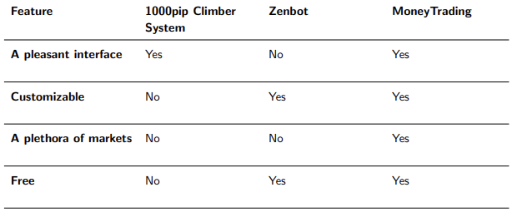
Comparatie
Comparatie intre aplicatia mea si metodele deja existente:

Slide 7
Descrierea aplicatiei
Pentru realizarea aplicatiei a fost nevoie de:
O interfata intuitiva.
Un algoritm pentru realizarea tranzactiilor.
API-ul platformei de trading xStation.
Tot proiectul a fost implementat folosind limbajul de programare Java.
Interfata a fost realizata folosind AWT si Swing API.
API-ul platformei este free to download.

Slide 8
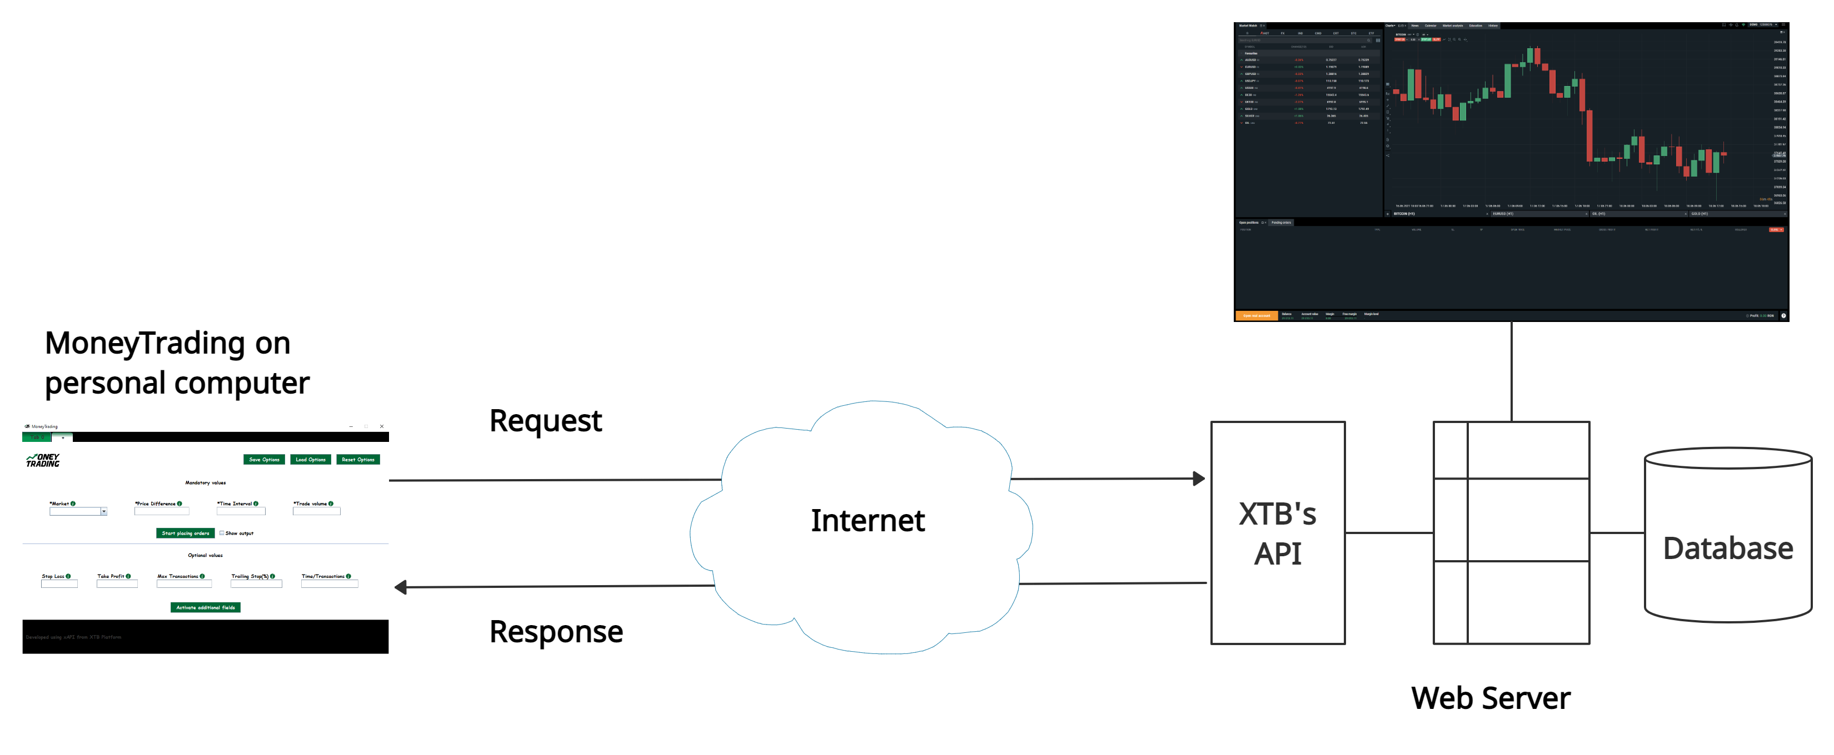
Flow-ul aplicatiei

Slide 9
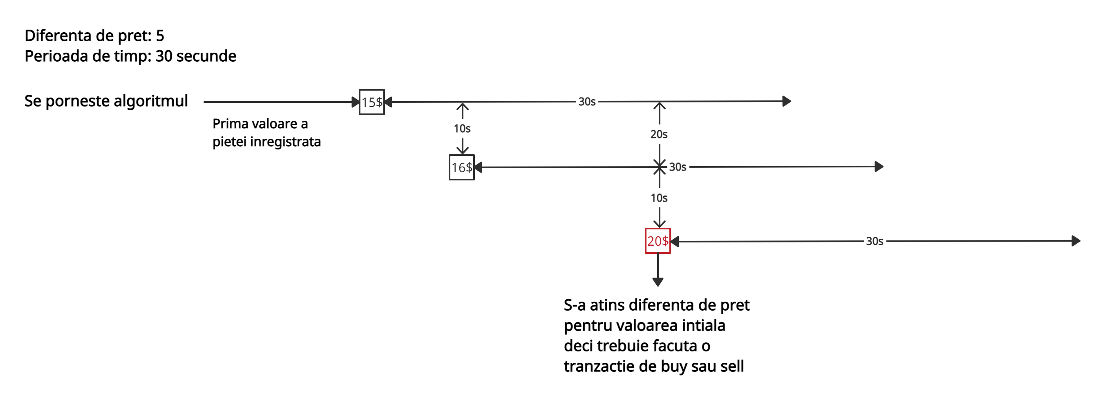
Ideea principala a algoritmului este ca fiecare modificare in pretul unei piete este salvata si comparata cu o diferenta, introdusa de utilizator, fata de pretul actual al pietei cu scopul de a executa tranzactii doar atunci cand aceasta diferenta este atinsa sau depasita.
Un pret este salvat si comparat doar pentru o perioada de timp specificata de utilizator.

Slide 10
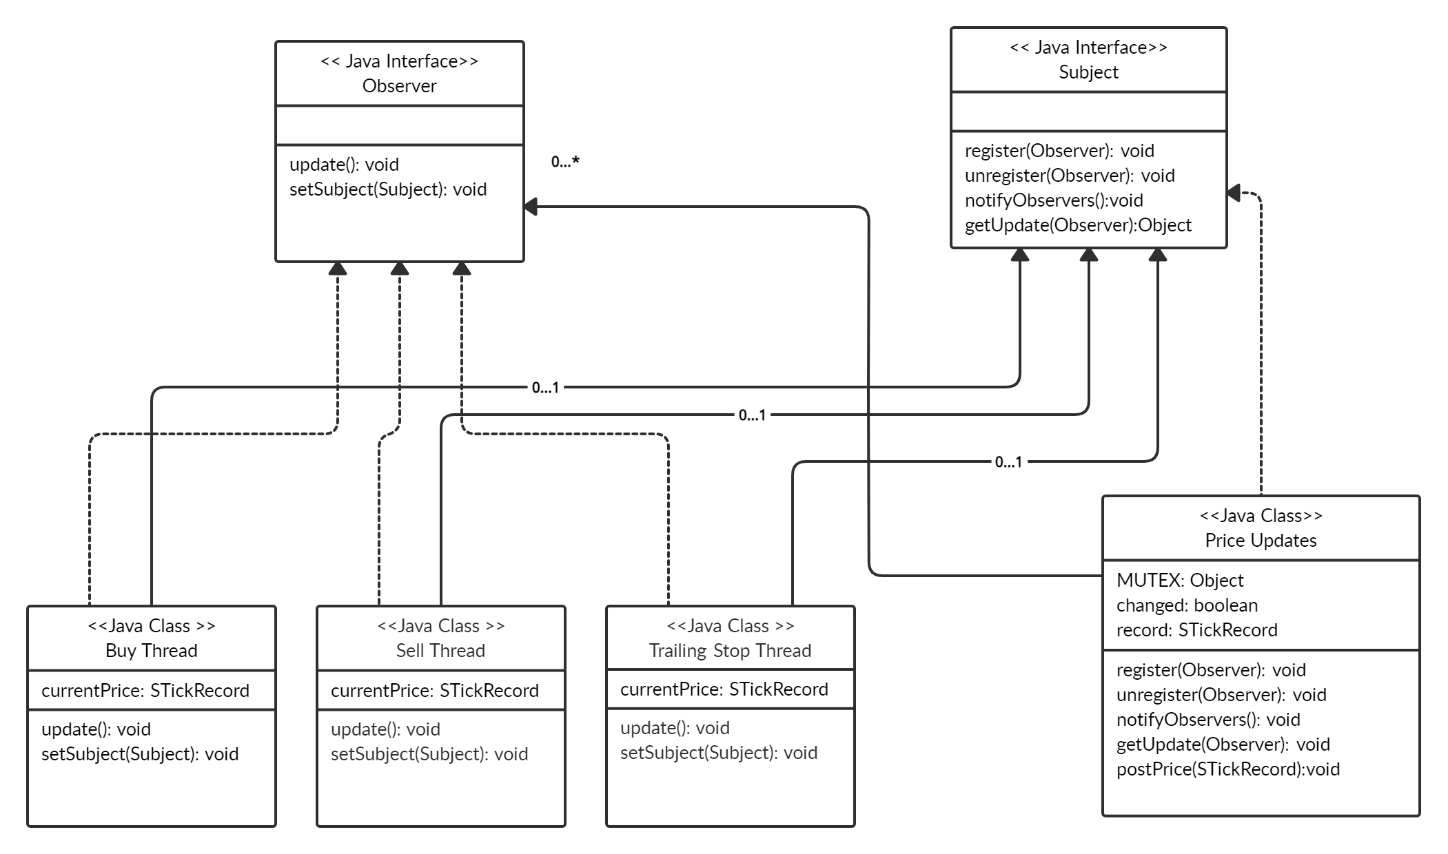
Folosesc thread-uri pentru a compara si urmari constant preturile.
Algoritmul este implementat folosind design pattern-ul Observer.
Functioneaza pe mai multe piete in acelasi timp.

Slide 11
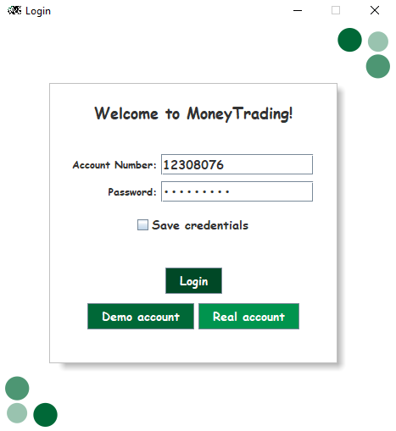
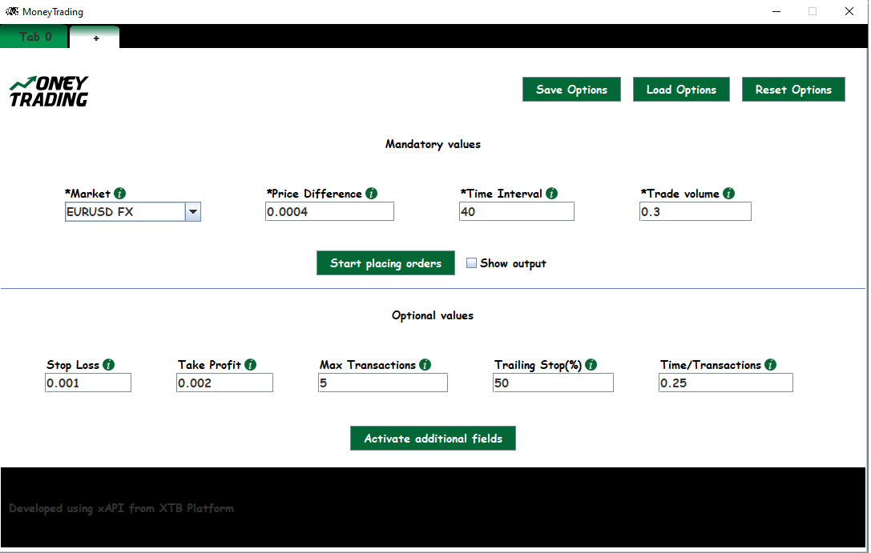
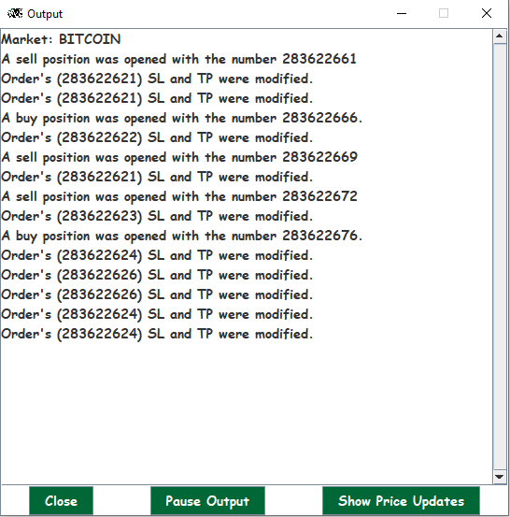
Rezultate
Rezultatul proiectului este o aplicatie functionala cu o interfata intuitiva si cu o strategie de trading buna ale carei valori pot fi modificate de catre utilizator.

Slide 12
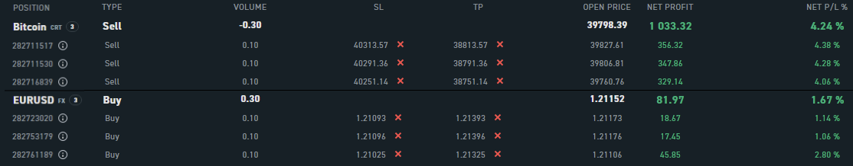
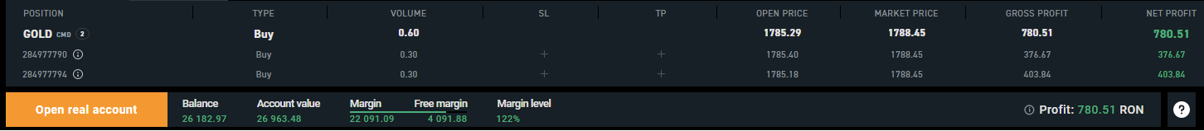
Rezultatele folosirii aplicatiei
Cu o cunoastere buna a domeniului de trading si a pietelor, folosirea aplicatiei poate aduce un venit constant in plus.

Slide 13
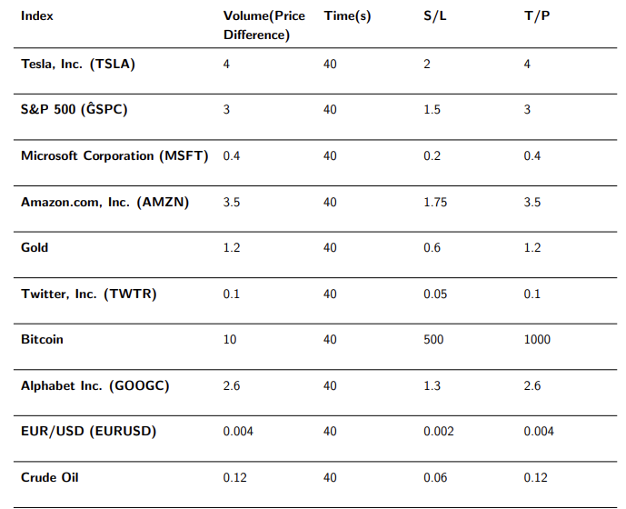
Evaluare
Rezultatele folosirii aplicatiei au fost obtinute folosind urmatoarele valori:

Slide 14
Functionalitati ulterioare
O interfata mai complexa.
Functionalitatea de a descarca configuratia unui alt utilizator online.

Slide 15
Concluzii
In concluzie, aplicatia reprezinta un bot de trading care le ofera investitorilor de pe platforma xStation o cale de a face automat tranzactii conform preferintelor acestora.
Scopul principal al acestui bot este de a imbunatati experienta utilizatorul in domeniul de trading prin reducerea sau eliminarea completa a elementelor, care consuma timp, implicate in tranzactionare.
Rulata in background, aplicatia ofera utilizatorului mai mult timp liber in care se produc tranzactii neinfluentate de emotiile umane.
Utilizarea bot-ului nu asigura un profit daca utilizatorul nu este destul de informat in legatura cu domeniul de trading.

Slide 16
Intrebari?

